Slide 1
A korai iskolaelhagyás problematikája és a megelőzés lehetőségei a magyar köznevelésben.

Slide 2
Tartalom
bevezető
A korai iskolaelhagyás fogalma, megközelítése, statisztikai adatok
nevelés
Az iskolai nevelés megalapozottsága a jelentős pszichológiai irányzatok alapján
oktatás
Oktatási módszerek az iskolai gyakorlatban, a tanulóközpontú módszerek jelentősége.

Slide 3
Korai iskolaelhagyás fogalmának definiálása
Azokat a fiatalokat nevezzük korai iskolaelhagyóknak, akik nem foglalkoztatottak, és oktatásban, képzésben sem vesznek részt.
Azon 18–24 évesek aránya, akiknek még nincs középfokú végzettsége, és nem is vesznek részt oktatásban, képzésben.
Imre Anna (2014)

Slide 4


A LEMORZSOLÓDÁS MEGELŐZÉSÉT SZOLGÁLÓ KORAI JELZŐ- ÉS PEDAGÓGIAI TÁMOGATÓ RENDSZER

Slide 5
A korai iskolaelhagyás okai
A korai iskolaelhagyáshoz vezető valódi okok nehezen feltárhatóak, mert egyénenként különbözőek.

Slide 6
A korai iskolaelhagyás háttere nemzetközi szakirodalmakban
- korábbi iskolaévek történései
- személyiség – lélektani tényezők
- a családi háttérben meglévő problémák
- iskolai rizikófaktorok
- diákok egyéni jellemzői
- intézményi jellemzők
- egyéni és társadalmi okok
- iskolai okok
- rendszerszintű tényezők
Schargel, Franklin – Thacker, Tony – Bell, John (2007): From At Risk to Academic Excellence. Focus Adolescent Services
Rumberger, Russell – Lim, Sun Ah (2008): Why Students Drop Out of School: A Review of 25 Years of Research. Santa Barbara: California Dropout Research Project.
Lyche, Cecilia (2010): Taking on the Completion Challenge: A Literature Review on Policies to Prevent Dropout and Early School Leaving. /OECD Education Working Papers, No. 53/. OECD Publishing.

Slide 7
A gyermek fejlődést meghatározó tényezők
A gyermek fizikai-biológiai állapota
A gyermek intrapszichés szintje
A gyermek interperszonális kapcsolatai
A gyermek helye a családban, közösségekben, stb.
A gyermek lakóhelyi környezete
A gyermek kultúrája, mint identitás
A gyermeket körülvevő össztársadalmi közeg, állami intézmények, szolgáltatások, intézkedések

Slide 8
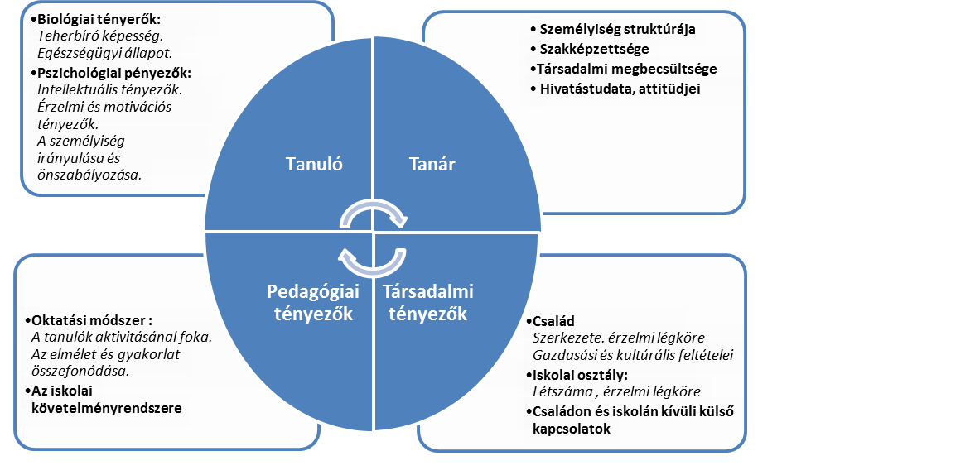
Az iskolai sikert befolyásoló tényezők
Kulcsár (1982) alapján készült

Slide 9
Forrás: https://www.oktatas.hu/kozneveles/vegzettseg_nelkuli_iskolaelhagyas/iskolai_lemorzsolodas (2021.12.07)

Slide 10
2020-21 II. félév adatai a lemorzsolódással veszélyeztetett tanulók aránya
Régió név | Tanulók száma | Lemorzsolódással veszélyeztetett tanulók száma | Lemorzsolódással veszélyeztetett tanulók aránya
Dél-Alföld | 66869 | 3795 | 5,68%
Dél-Dunántúl | 47064 | 3307 | 7,03%
Észak-Alföld | 83695 | 7586 | 9,06%
Észak-Magyarország | 63958 | 7070 | 11,05%
Közép-Dunántúl | 58498 | 4003 | 6,84%
Közép-Magyarország | 189009 | 6745 | 3,57%
Nyugat-Dunántúl | 51693 | 2756 | 5,33%

Slide 11
A lemorzsolódással veszélyeztetett tanulók aránya iskolatípusonként Komárom-Esztergom (2020-21 év)
Iskolatítus | Tanulók száma | Lemorzsolódással veszélyeztetett tanulók száma | Lemorzsolódással veszélyeztetett tanulók aránya
Általános iskola | 11212 | 1147 | 10,23%
Gimnázium | 5242 | 36 | 0,69%
Szakiskola | 178 | 19 | 10,67%
Készségfejlesztő iskola | 91 | 10 | 10,99%
Köznevelési szakgimnázium | 174 | 5 | 2,87%

Slide 12
A korai iskolaelhagyás
Preventív szemlélet
Azok a tanulók, akik jól érzik magukat az iskolában, aktív részesei az iskolai munkának, motiváltak, sikerélményük van, nem lesznek korai iskolaelhagyók.

Slide 13
Kérdések
A korai iskolaelhagyás szempontjából veszélyeztetett tanulókkal szembeni pozitív tanári attitűdök erősítését hogyan tudja támogatni a pedagógiai pszichológia?
A korai iskolaelhagyás prevenciójában szerepet játszó pedagógiai innovációk, módszertani megújulások erősítését hogyan tudja támogatni a pedagógiai pszichológia?

Slide 14
Az iskolai nevelés megalapozottsága a jelentős pszichológiai irányzatok alapján
A pszichoanalízis követői szerint

Slide 15
A pszichoanalízis követői
A tudatos - tudattalan lelki működés
A korai anya-gyerek kapcsolat
Szublimáció lehetősége
A pszichoszexuális fejlődés
A lelkiismeret fejlődésének törvényei
A nevelő személyisége megfelel a mélylélektani kívánalmaknak

Slide 16
Az iskolai nevelés megalapozottsága a jelentős pszichológiai irányzatok alapján
Az individuálpszichológia követői szerint

Slide 17
Az individuálpszichológia követői
A tanulót egyéni módon neveljük
Szükséges beavatkozás
Önállóság
Empátia, jókedv, türelem, objektivitás, bizalom
Hiba esetén a tanár először magában keresse az okot

Slide 18
Az iskolai nevelés megalapozottsága a jelentős pszichológiai irányzatok alapján
A személyközpontú megközelítés szerint

Slide 19
A személyközpontú megközelítés követői
Facilitátor (tanár) segítse a tanulót
A tanuló kezdeményezze a cselekvést
Ésszerű választás biztosítása a tanulónak
Kritikai érvekkel rendelkezzen a tanuló
Problémamegoldást szorgalmazzunk
Együttműködés jelenjen meg a tanulói tevékenységben

Slide 20
Amennyiben egy pedagógus a jelentős pszichológiai irányzatok alapelveit elfogadja, magáévá teszi azokat, szüksége lesz pedagógiai innovációk, módszertani megújulások keresésére, melyek az alapelvek megvalósítását segíthetik.

Slide 21
Oktatási módszerek az iskolai gyakorlatban
Az előadás
A magyarázat
Az elbeszélés
A tanulók kiselőadásai
A megbeszélés
Vita
Szemléltetés
A projektmódszer
A kooperatív oktatási módszer
A szimuláció, a szerepjáték és a játék
Házi feladat (Falus, 1998)

Slide 22
Központban
Központban
A tananyag
A tanuló

Slide 23
Tanulóközpontú oktatás
Differenciálás tanórai alkalmazása

Slide 24
Einglbrecht- H.gert (1996) alapján készült

Slide 25
Tanulóközpontú oktatás
A portfólió

Slide 26
A portfólió típusai
Munkaportfólió
Bemutató portfólió
Értékelő portfólió
Inglin, Oswald (2006)
Inglin,Oswald (2006): Rahmenbedingungen und Modelle der Portfolioarbeit. In Brunner, Ilse; Häcker, Thomas; Winter, Felix (Hrsg): Das Handbuch Portfolioarbeit. Kallmeyer Friedrich Verlag

Slide 27
Tanulóközpontú oktatás
A kooperatív módszer

Slide 28

A kooperatív tanulás a résztvevők együttműködésén alapuló kiscsoportos tevékenység, mely különböző célok elérésére szerveződik, segíti az egyes tanulók tanulmányi fejlődését, hozzájárul az együttműködéshez szükséges képességek és készségek kialakulásához, a reális önértékelés és a problémamegoldó gondolkodás fejlesztéséhez

Slide 29

Az Élménysuliban cél a tanulók aktív tanórai részvételének támogatása, mely a pozitív élményeken keresztül valósul meg. Ennek mozgatórúgója az interaktív, a tanulók bevonásán alapuló kreatív feladatmegoldás, az együtt tanulás élménye.
A Komplex Alapprogramot kidolgozó szakmai csapat tagjai neveléstudománnyal, pszichológiával és tantárgy-pedagógiával foglalkozó szakemberekből állnak, többségük évtizedek óta alkalmazta egyéni munkája során a modern módszereket.

Slide 30





A DFHT tanítási-tanulási stratégia célja a tudásban heterogén tanulói csoport hatékony kezelése, fókusza a pedagógus által végzett rendszeres státuszkezelés.

Slide 31
Összegzés
Korai iskolaelhagyás megelőzése, preventív szemlélet
Pozitív attitűdök, kialakítása, erősítése
Tanulóközpontúság

Slide 32
Iskolaérettség
  A sikeres iskolakezdés feltétele a sikeres folytatásnak, ezért az iskolaérettség, a tanuláshoz szükséges részképességek fejlettsége, illetve az azok közötti összefüggések milyensége lényeges komponens az iskolai sikeresség szempontjából.

Slide 33
Az iskolákban használt módszerek
  Az iskolakezdéstől lényeges, hogy a tanulók jól érezzék magukat az iskolában, ez nagyon erős „benntartó erő”, ehhez szükséges, hogy motivált, aktív munka történjen az osztály falain belül és kívül is.

Slide 34
Az iskolai átmenet
  A korai iskolaelhagyók száma az iskolatípusok közötti átmeneteknél felerősödik. A pszichológusi munkában gyakran használatosak a terápiák és a tréningek, melyek segítségével feltárhatóak a problémák mögött meghúzódó okok, illetve megoldási javaslatok dolgozhatók ki.

Slide 35
Egyéni bánásmódot igénylő tanulók
  Az egyéni bánásmódot igénylő, valamint a roma tanulók helyzete kiemelten fontos a korai iskolaelhagyás szempontjából. Amennyiben a pedagógusok tisztában vannak a pszichikus jellemzők eltéréseivel e tanulók esetében, ennek következménye lesz, hogy pozitív attitűdökkel, elfogadóbb tanulóhoz-szülőhöz való hozzáállással fognak rendelkezni, így megelőzhető, ill. csökkenthető a korai iskolaelhagyás e tanulók körében is.

Slide 36
KÖSZÖNÖM A FIGYELMET!
További előadások 2022. január hónapban:
- Dr. Taskó Tünde Anna: " Iskolai bántalmazás prevenciója, felismerése és kezelése"
- Dr. Mester Dolli: " Stressz kezelése, szorongásoldás az iskolában"
- Dr. Dorner László: "Hatékony tanulás támogatásának lehetőségei a legújabb kutatások tükrében."

